Slide 1

第5章 基因突变及其他变异
第1节 基因突变和基因重组

Slide 2
第1节 基因突变和基因重组
不可遗传的变异
（环境因素影响的结果）
生物的变异
基因突变
可遗传的变异
(来源)
基因重组
染色体变异

Slide 3
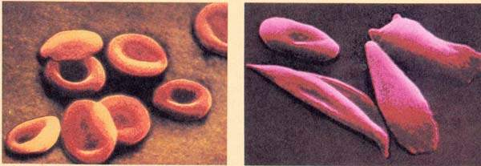
一、基因突变的实例
实例一：镰刀型细胞贫血症
镰刀型贫血症是一种异常血红蛋白病。一旦缺氧，患者红细胞变成长镰刀型，血液的粘性增加，引起红细胞的堆积，导致各器官血流的阻塞。病重时，红细胞受机械损伤而破裂产生溶血现象，引起溶血性贫血甚至造成死亡。

Slide 4
一、基因突变的实例
实例一：镰刀型细胞贫血症
突变
DNA
G
A
A
G
T
A
C
T
T
C
A
T
G
A
A
G
U
A
RNA
氨基酸
谷氨酸
缬氨酸
蛋白质
正常
异常

Slide 5
一、基因突变的实例
基因突变影起性状变化的过程
DNA分子中的碱基对发生变化
mRNA分子中的碱基发生变化
相应氨基酸的改变
相应蛋白质的改变
相应性状的改变

Slide 6
二、基因突变的概念
指发生在基因水平上的变异,是由于DNA分子中发生碱基对的增添、缺失或改变，而引起的基因结构的改变。

Slide 7
二、基因突变的原因和特点
（一）、基因突变发生的时期
细胞分裂的分裂间期。
DNA在进行复制时发生错误或由于某种原因断裂后进行修复时发生错误。
1.有丝分裂间期
体细胞
中可以发生基因突变
（但一般不能传给后代）
2.减数第一次分裂间期
生殖细胞
中也可以发生基因突变
（可以通过受精作用直接传给后代）

Slide 8
二、基因突变的原因和特点
（二）、基因突变发生的原因
紫外线
物理因素：
致癌物质有：亚硝酸胺，石棉，3,4-苯并芘，黄曲霉素，苯，甲苯，二甲苯，甲醛，苏丹红，丙烯酰胺，孔雀石绿、萘、铅，硫酸钴，硝基苯，硝基甲烷等。
X射线
外部因素
其它各种辐射
亚硝酸
碱基类似物
苯环类似物
化学因素：
生物因素：病毒
复制偶发错误
碱基组成改变
内部因素：

Slide 9
二、基因突变的原因和特点
（三）、基因突变发生的种类
(1)按来源分：
A.自然突变:自然发生的突变
B.诱发突变: 在人为条件下发生的突变
(2)按突变后对生物个体的影响分 与 ,对生物体而言，多数____________。
有利突变
有害突变
有害突变

Slide 10
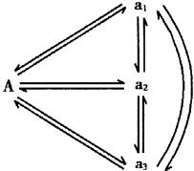
二、基因突变的原因和特点
（四）、基因突变的特点
①普遍性:自然界的物种中广泛存在(所有生物都可能发生)
②随机性:可发生在生物个体发育的任何时期。
③突变率低:自然界突变率很低：10^{－ 5}- 10⁻⁸
④有害性:(打破对环境的适应性)多数有害,少数有利
⑤不定向性：A＝a₁或A＝ a₂
基因突变的结果：
产生它的等位基因

Slide 11
二、基因突变的原因和特点
（四）、基因突变的特点
第一、是普遍存在的。
第二、是随机发生的。
第三、频率是很低的。
第四、大多是有害的。
第五、是不定向的。
口诀：
普遍且随机
自然突变低
突变不定向
多害少有利

Slide 12
二、基因突变的原因和特点
（五）、基因突变的意义
基因突变在生物进化中有重要意义。是生物变异的根本来源，也为生物进化提供了最初的原材料。
原因：基因突变能够产生前所未有的新基因，从而出现前所未有的新性状。
①打破对环境的适应性
②产生新基因
引发生物变异
为进化提供原始材料

Slide 13
三、基因重组
（一）、基因重组的概念
是指在生物体进行有性生殖的过程中，控制不同性状的基因的重新组合。
（二）、基因重组的类型
①基因的自由组合:减数分裂形成配子时，随着非同源染色体的组合，非等位基因也自由组合。
②基因的互换:减数分裂的四分体时期，同源染色体上的等位基因随姐妹染色单体之间发生局部互换而互换，导致基因重组。

Slide 14
三、基因重组
（三）、基因重组发生的时期和特点
减数分裂四分体时期
减数第一次分裂后期
发生时期：
特点:
两个亲本的杂合性越高，遗传物质差距越大，基因重组的类型就越多，后代产生的变异就越多。基因重组是通过有性生殖过程实现的。

Slide 15
三、基因重组
（四）、基因重组的意义
产生多样化基因组合的后代，为生物变异提供丰富的来源，是生物变异来源之一，是形成生物多样性的重要原因之一，对生物的进化具有重要意义。

Slide 16
二、基因突变的原因和特点
（五）、应用：杂交育种
优点：使不同个体的优良性状集中到
一个个体上。
缺点：育种年限长。

Slide 17
对比基因突变与基因重组：
 | 基因突变 | 基因重组
本质 | 基因分子结构变化，产生新基因（碱基替换|增添|缺失） | 并不产生新基因，产生新的基因型，使不同性状发生组合
发生 时间 | 细胞分裂间期，DNA复制过程中 | 减数分裂第一次分裂后期（非同源染色体自由组合|交叉互换）
条件 | 外界环境条件（物理、化学、生物因素）或内部因素 | 有性生殖过程中减数分裂
意义 | 为生物的进化提供原始材料 | 形成生物多样性的重要原因之一
可能性 | 突变频率低，但普遍存在，变异不定向 | 有性生殖中非常普遍

Slide 18
第5章 基因突变及其他变异
第2节 染色体变异

Slide 19
染色体变异
一、染色体变异的概念
在自然条件和人为条件改变的情况下，染色体结构的改变和染色体数目的增减导致生物性状的变异。
染色体结构的改变
染色体结构的改变
（例如，猫叫综合征）
染色体变异
染色体数目的增减
染色体数目的增减
（例如，单倍体和多
倍体）

Slide 20
第2节 染色体变异
二、染色体结构的变异
猫叫综合征患者的两眼距离较远，耳位低下，生长发育迟缓，而且存在严重的智力障碍。因患儿哭声轻，音调高，很象猫叫而得名。
猫叫综合征是人的第5号染色体部分缺失引起的遗传病。
缺失
重复
染色体结构的变异的种类
倒位
易位

Slide 21
第2节 染色体变异
二、染色体结构的变异
缺失
染色体结构的变异的种类
重复
倒位
易位

Slide 22
第2节 染色体变异
三、染色体数目的变异
个别染色体增加或减少。
染色体数目的变异
染色体数目以染色体组的形式成倍地增加或减少。
1. 染色体组：
细胞中的一组非同源染色体，它们在形态和功能上各不相同，但是携带着控制一种生物生长发育、遗传和变异的全部信息，这样的一组染色体，叫做一个染色体组。

Slide 23
第2节 染色体变异
三、染色体数目的变异
类别 | 名称 | 符号 | 染色体组示例
整 倍 体 | 单倍体 二倍体 三倍体 四倍体 | n 2n 3n 4n | (ABCD) (ABCD)(ABCD) (ABCD)(ABCD)(ABCD) (ABCD) (ABCD)(ABCD) (ABCD)
非 整 倍 体 | 单 体 缺 体 三 体 四 体 | 2n-1 2n-2 2n+1 2n+2 | (ABCD) (ABC) (ABC)(ABC) (ABCD)(ABCD) (A) (ABCD) (ABCD)(A) (A)

Slide 24
第2节 染色体变异
三、染色体数目的变异
2. 二倍体和多倍体：
（1）概念：
① 由受精卵发育而成的个体，体细胞中含有两个染色体组的叫做二倍体。
② 体细胞中含有三个或三个以上染色体组的叫做多倍体。其中，体细胞中含有三个染色体组的叫做三倍体（3N）；含有四个染色体组的叫做四倍体（4N）。

Slide 25
第2节 染色体变异
三、染色体数目的变异
2. 二倍体和多倍体：
（2）多倍体产生的原因：
体细胞在有丝分裂的过程中，染色体完成了复制，但是细胞受到外界环境条件（如温度骤变）或生物内部因素的干扰，纺锤体的形成受到破坏，以致染色体不能被拉向两极，细胞也不能分裂成两个子细胞，于是就形成染色体数目加倍的细胞。

Slide 26
第2节 染色体变异
三、染色体数目的变异
2. 二倍体和多倍体：
（3）人工诱导多倍体在育种上的应用：
① 多倍体植株的特点：
多倍体植株的茎秆粗壮，叶片、果实和种子都比较大，糖类和蛋白质等营养物质的含量都有所增加。

Slide 27
第2节 染色体变异
三、染色体数目的变异
2. 二倍体和多倍体：
（3）人工诱导多倍体在育种上的应用：
② 方法和原理：
问题
人工诱导多倍体的方法是什么？用秋水仙素处理能够获得多倍体的原理是什么？
答 案
人工诱导多倍体的方法很多。目前最常用而且最有效的方法，是用秋水仙素来处理萌发的种子或幼苗。
当秋水仙素作用于正在分裂的细胞时，能够抑制纺锤体形成，导致染色体不分离，从而引起细胞内染色体数目加倍。

Slide 28
第2节 染色体变异
三、染色体数目的变异
2. 二倍体和多倍体：
（3）人工诱导多倍体在育种上的应用：
② 方法和原理：
培育新品种
人工诱导
二倍体
四倍体
染色体加倍
杂交育种
（如培育三倍体无籽西瓜）

Slide 29
第2节 染色体变异
三、染色体数目的变异
2. 二倍体和多倍体：
（3）人工诱导多倍体在育种上的应用：
③ 主要成就：目前世界各国利用人工诱导多倍体的方法已经培育出了不少新的品种，如含糖量高的三倍体无子西瓜和甜菜等。此外，我国科技工作者，中国农科院鲍文奎教授还创造出自然界中没有的作物——八倍体小黑麦，它产量高，比当地小麦增产30%以上，比黑麦增产40%以上；蛋白质含量高；抗逆性强，耐贫瘠土壤和寒冷。

Slide 30
第2节 染色体变异
三、染色体数目的变异
3. 单倍体：
（1）单倍体的概念：
指体细胞中含有本物种配子的染色体数目的个体。
指体细胞中含有本物种配子的染色体数目的个体。
（2）单倍体植株的特点：与正常植株相比，单倍体植株长
得弱小，而且高度不育。

Slide 31
第2节 染色体变异
三、染色体数目的变异
3. 单倍体：
（3）单倍体在育种上的意义：
举例
两对基因YyRr的杂合体豌豆，要想获得YYrr品种，如何运用单倍体方法培育？
YR
Yr
yR
yr
YYRR
YYrr
yyRR
yyrr
不同类型的花粉
离体培养
成单倍体
幼
苗
秋水仙素
处理
植
株

Slide 32
第2节 染色体变异
三、染色体数目的变异
种类 | 原理 | 方法
单倍体育种 | 染色体变异 | 花粉离体培养后再人工加倍
人工诱导多倍体育种 | 染色体变异 | 用秋水仙素处理萌发的种子或幼苗
人工诱变育种 | 基因突变 | 用一定剂量范围内的各种射线或激光处理，也可用化学药剂处理
杂交育种 | 基因重组 | 杂交实验法

Slide 33



第5章 基因突变及其他变异
肥西农兴中学 黄德根

Slide 34
一、人类常见遗传病的类型
1、遗传病的概念
遗传病是指由遗传物质发生改变而引起的或者是由致病基因所控制的疾病。遗传病是指完全或部分由遗传因素决定的疾病，常为先天性的，也可后天发病。如先天愚型、多指（趾）、先天性聋哑、血友病等，这些遗传病完全由遗传因素决定发病，并且出生一定时间后才发病，有时要经过几年、十几年甚至几十年后才能出现明显症状。

Slide 35
一、人类常见遗传病的类型
单基因遗传病：
（一对等位基因）
多基因遗传病：
两对以上的等位基因控制
2、遗传病的类型
原发性高血压、冠心病、
哮喘病、青少年型糖尿病
染色体异常遗传病：
猫叫综合症、21三体综合症、性腺发育不良

Slide 36
一、人类常见遗传病的类型
显性:
多指、并指、 软骨发育不全
常染色体遗传病
隐性:
白化、先天性聋哑、苯丙酮尿症、镰刀型细胞贫血症
单基因遗传病
显性：
抗维生素D佝偻病
伴X染色体遗传病
隐性：
色盲、血友病、
进行性肌营养不良

Slide 37
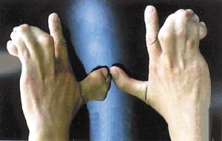
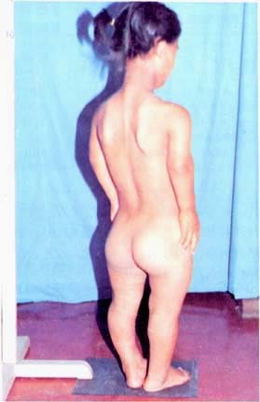
一、人类常见遗传病的类型
单基因遗传病
A、显性
深圳罕见多指并指家系(常、显）
软骨发育不全（常、显）

Slide 38
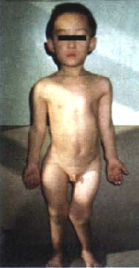
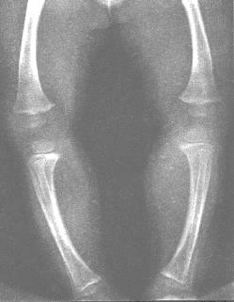
一、人类常见遗传病的类型
单基因遗传病
A、显性
抗维生素Ｄ佝偻病（X、显）

Slide 39
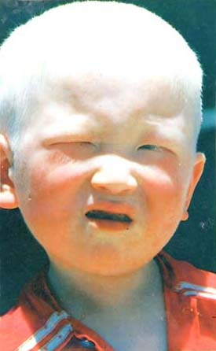
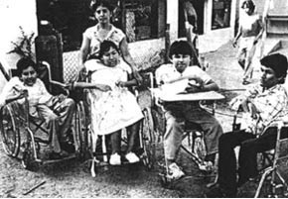
一、人类常见遗传病的类型
单基因遗传病
B、隐性
白化病（常、隐）
进行性肌营养不良（X、隐）

Slide 40
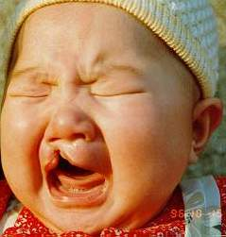
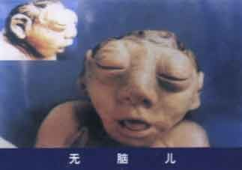
一、人类常见遗传病的类型
多基因遗传病
常见：唇裂、无脑儿、原发性高血压、青少年型糖尿病等
唇裂
无脑儿

Slide 41
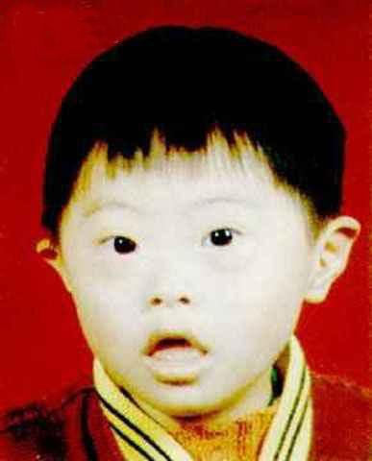
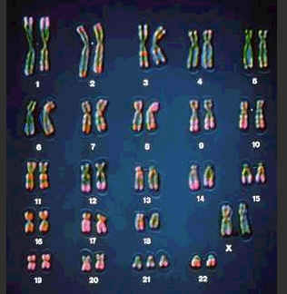
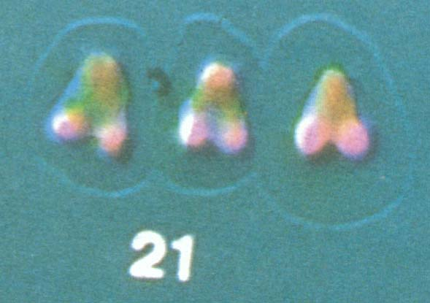
一、人类常见遗传病的类型
染色体异常遗传病
常见：猫叫综合症、21三体综合症和性腺发育不良、男性睾丸发育不全症等。
先天性愚型(21三体）
常染色体异常

Slide 42
二、遗传病的监测和预防
1、遗传病的危害
1985年四川省调查部分数据
素质负担
名 称 | 人 数
智力低下 | 34.7万
盲 人 | 10.2万
耳 聋 | 80.0万
先天畸形 | 140.9万
原发性癫痫 | 17.5万
总 数 | 283.3万

Slide 43
二、遗传病的监测和预防
1、遗传病的危害
我国遗传的发病现状：
1、我国遗传病患者占总人口比例：20%-25%
2、新生儿先天性遗传缺陷约为1.3%
3、在自然流产中，约50%是染色体异常引起！
4、我国人口中患21三体综合症的人在100万以上。
5、每年仅由染色体畸变，造成52万例自发流产。
经济负担
一个病残儿平均寿命为50年，50年国家和家庭需为孩子承担40万人民币的基本生活费用
每年出生:120万人*40万元=4800亿元

Slide 44
二、遗传病的监测和预防
1、遗传病的危害
广州番禺的李女士是个不幸的女人，儿子出生才三个月就被诊断患上了地中海贫血病，每5天必须上医院输一次血，治疗费用每月要花2000多元。但如果不输血，孩子活不到5岁就会死于严重的贫血。而让李女士悔之晚矣的是，她的不幸仅仅因一时的疏忽，在怀疑和担心孩子会患地中海贫血症时，存在侥幸心理，没有进行产前诊断，儿子出生后便成为先天性的重度贫血患儿。由于经济上已不堪重负，李女士眼泪汪汪地对记者说，可能要放弃对孩子的治疗。
真实的故事

Slide 45
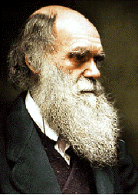
二、遗传病的监测和预防
2、遗传病的预防
（1）禁止近亲结婚
达尔文和表妹爱玛生育6个子女，3个夭折，3个终生不育。
科学家的悲剧

Slide 46
二、遗传病的监测和预防
2、遗传病的预防
身体检查，了解病史，做出诊断
（２）遗传咨询
判断遗传病的类型
假设有一对健康夫妇，现在他们想要生一个孩子，听说色盲会遗传的，他们担心将来自己的小孩会遗传这种病，不知如何是好，因而来征求你的意见，假如你是遗传咨询医生，你会怎么做？
推算后代发病率
提出防治对策、方法和建议

Slide 47
二、遗传病的监测和预防
2、遗传病的预防
（3）提倡“适龄生育”
24—29岁最佳
母亲生育年龄
21三体综合症发病率
<29岁
1/15 000
30～34岁
1/800
35～39岁
1/270
40～44岁
1/100
>45岁
1/50

Slide 48
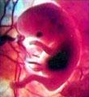
二、遗传病的监测和预防
2、遗传病的预防
检测手段：
1、羊水检查
2、B超检查
3、孕妇血细胞检查
4、基因诊断
（４）产前诊断
能诊断的疾病：
染色体疾病
先天性畸形
先天性代谢缺陷病
伴性遗传病

Slide 49
三、人类基因组计划与人体健康
1．内容：
绘制________________的地图。
2．目的：
测定_____________________________，解读其中包含的遗传信息。
人类遗传信息
人类基因组的全部DNA序列

Slide 50
三、人类基因组计划与人体健康
3．意义：
认识到人类基因的_______________、______、________及其相互之间的关系，对人类疾病的诊治和预防具有重要意义。
4．结果：
人类基因组大约有31.6亿个碱基对，已发现的基因约为_____________________。
人类基因的组成
结构
功能
3.0万~3.5万个

